Slide 1

基于自适应时空图神经网络的外汇汇率预测与统计套利策略研究
汇报人：祁涵

Slide 2

核心挑战：外汇市场的三大特性
1. 分布漂移
-- 现象：受宏观经济与政策干预影响，汇率数据呈现显著的时变非平稳性
-- 后果：训练集与测试集的统计特性可能不一致，导致模型在推断阶段发生泛化能力衰退
2. 低信噪比
-- 现象：高频汇率数据包含大量随机游走分量与微观结构噪声
-- 后果：真实的市场趋势信号被高频扰动淹没，模型易陷入过拟合
3. 隐式拓扑缺失
-- 现象：货币对之间存在复杂的三角套利约束与宏观联动，传统通道独立模型忽略了这种序列间依赖
-- 后果：丢失关键的系统性拓扑信息

Slide 3
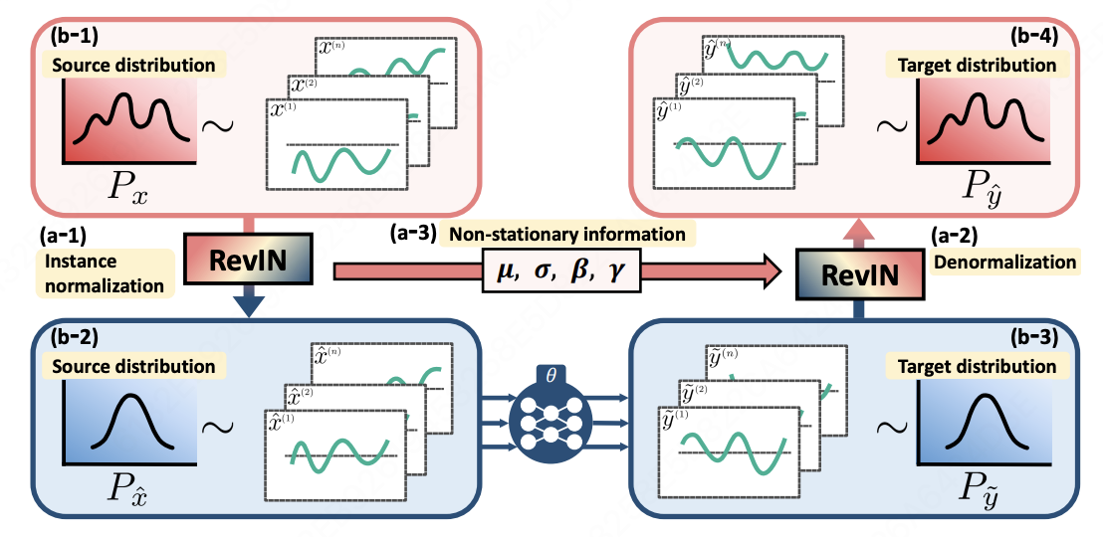


创新点1：RevIN 实例归一化模块
1. 核心原理
通过解耦时变统计量($μ$, $σ$)与内在波动模式，消除数据分布漂移，构建稳态学习空间。
2. 实现流程
-- 输入归一化：计算窗口统计量，移除趋势。$X'=\frac{（X−μ）}{σ}$
-- 稳态学习：时空图神经网络在纯净数据上提取时空特征。
-- 输出反归一化：利用统计量还原真实值
$$Y = Y’×σ+μ$$

Slide 4
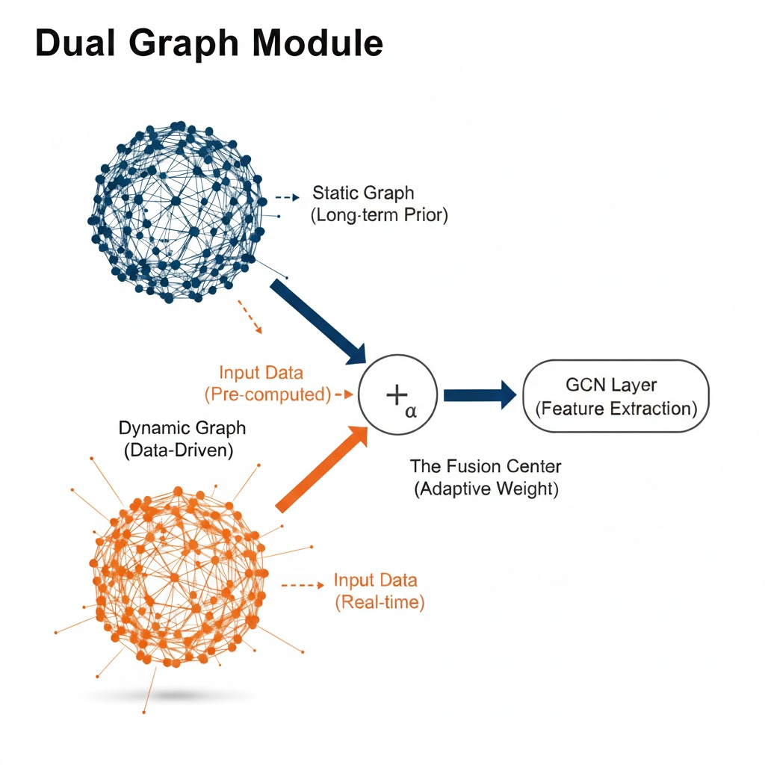

创新点2：基于双图融合的动态拓扑学习
1. 核心原理
通过自适应融合静态先验与动态推演，精准捕捉外汇市场的时变拓扑结构
2. 实现流程
-- 静态分支：基于可学习节点嵌入
-- 动态分支：基于实时输入数据生成
-- 自适应融合：通过门控参数$α$动态调节权重
-- $A_{static}$表示静态图的邻接矩阵，$A_{dynamic}$表示动态图的邻接矩阵
$$A_{final} = αA_{static} + (1−α) A_{dynamic}$$

Slide 5
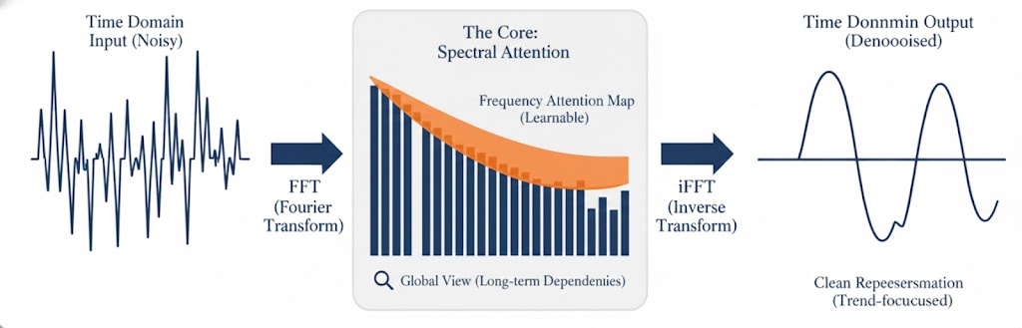
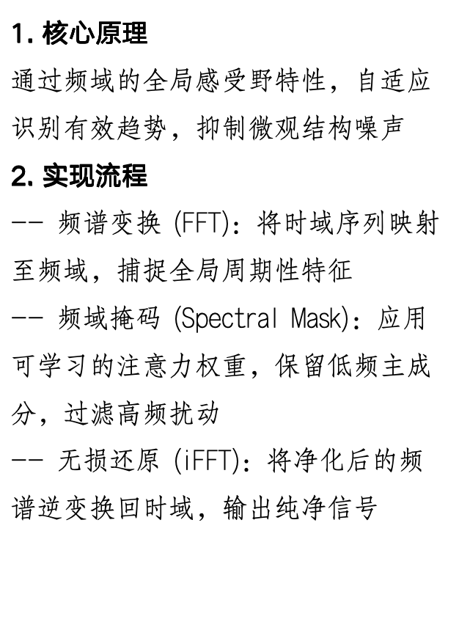
创新点3：频域注意力机制
1. 核心原理
通过频域的全局感受野特性，自适应识别有效趋势，抑制微观结构噪声
2. 实现流程
-- 频谱变换 (FFT)：将时域序列映射至频域，捕捉全局周期性特征
-- 频域掩码 (Spectral Mask)：应用可学习的注意力权重，保留低频主成分，过滤高频扰动
-- 无损还原 (iFFT)：将净化后的频谱逆变换回时域，输出纯净信号

Slide 6
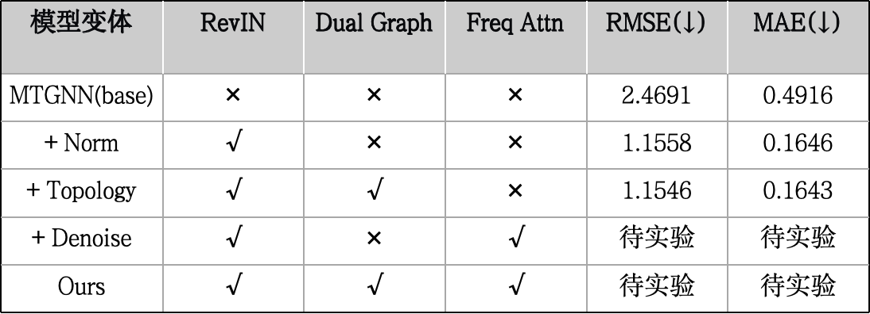
数据及实验结果
1. 数据收集
-- 2020年1月-2024年12月的G10货币的主要货币对（28个）的1小时级别数据
-- 2020年1月-2024年12月的原油，黄金，美元指数的1小时级别数据
2. 实验结果
模型变体 | RevIN | Dual Graph | Freq Attn | RMSE$(↓)$ | MAE$(↓)$
MTGNN(base) | $$×$$ | $$×$$ | $$×$$ | 2.4691 | 0.4916
+ Norm | $$√$$ | $$×$$ | $$×$$ | 1.1558 | 0.1646
+ Topology | $$√$$ | $$√$$ | $$×$$ | 1.1546 | 0.1643
+ Denoise | $$√$$ | $$×$$ | $$√$$ | 待实验 | 待实验
Ours | $$√$$ | $$√$$ | $$√$$ | 待实验 | 待实验

Slide 7
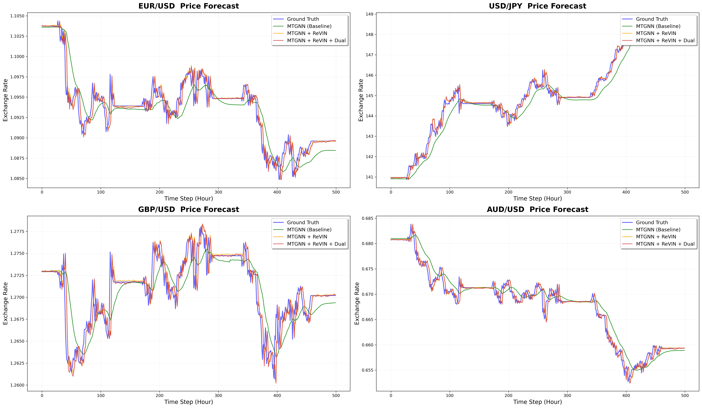
趋势预测可视化（部分）

Slide 8
未来工作：
1. 基于预测信号的统计套利策略设计
-- 策略构建：利用模型输出的t+1时刻动态邻接矩阵，识别强相关货币对。当强连接节点间出现预测价差偏离时，执行配对交易以捕捉均值回归收益。
-- 实证回测：在考虑交易成本与滑点的真实环境下进行回测，利用夏普比率与最大回撤验证策略在实战中的稳健性与盈利能力。
2. 模型适用性验证与多维性能评估
-- 多维度对比：对比传统深度学习模型与现今流行另一种范式的模型，验证图结构在捕捉多货币对联动性与跨品种套利机会上的独特优势。
-- 评估指标设计：除预测误差指标外，还应引入另外一些金融导向指标，如方向准确率与信息比率，评估模型对趋势方向的判别力与单位风险下的超额预测收益。

Slide 9

THANKS
金融先锋 科技向善

